Slide 1
Progetto 1:
Analisi di dati sui voli con Apache Spark
Corso di Sistemi e Architetture per Big Data - A.A. 2025/26
Luca Carloni 0366574, Alessandro Vassallo 0366572, Andrea Galluzzi 0365026
Notes:
‹#›

Slide 2
Introduzione

Slide 3
Obiettivi
Lo studio presentato consiste nella progettazione e realizzazione di un'architettura di batch processing, che simuli un contesto reale di elaborazione Big Data, dalla Data Ingestion fino alla visualizzazione dei risultati.
Gli obiettivi dello studio sono volti a:
Realizzare di tre query richieste dalla specifica, confrontando diverse implementazioni basate sulle seguenti API: RDD, DataFrame e SQL.
Effettuare un’analisi di clustering per individuare gruppi di compagnie aeree con comportamenti operativi simili.

Slide 4
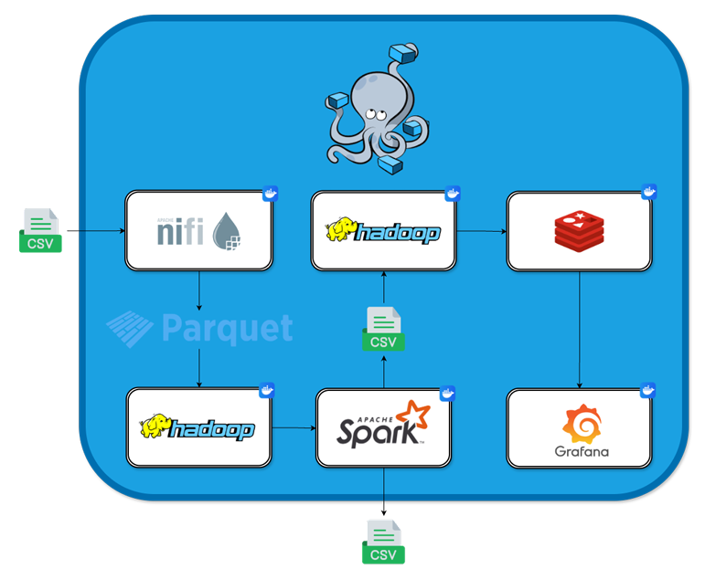
Architettura del sistema
L’architettura è composta da più servizi containerizzati:
NiFi gestisce l’ingestione e il preprocessing dei CSV.
HDFS memorizza in modo persistente sia il dataset pre-processato in formato Apache Parquet, sia risultati delle query
Spark legge i dati Parquet da HDFS ed esegue le elaborazioni analitiche.
Redis memorizza i risultati finali.
Grafana permette la visualizzazione grafica dei risultati prodotti.

Slide 5
Data Ingestion: Apache NiFi
NiFi Flow Il flusso gestisce l’ingestione dei dati dai file sorgente fino a HDFS, con una fase di preprocessing. La pipeline è composta da cinque processori in sequenza:
1) ListFile monitora la directory locale in modo ricorsivo e genera un FlowFile per ogni file il cui nome soddisfa una certa espressione regolare, selezionando così i quattro file mensili di reporting (gennaio-aprile 2025). Il listing permette un’ingestione singola, per cui i file già elencati non vengono rielaborati. Il FlowFile prodotto contiene solo i metadati del file, non ancora il contenuto.
2) FetchFile legge il contenuto effettivo di ciascun file sfruttando i metadati recuperati dal Processor precedente e lo carica nel FlowFile.
3) PartitionRecord è il cuore della trasformazione e assol- ve due compiti contemporaneamente. In lettura adotta un CSVReader e in scrittura un ParquetRecordSetW- riter, realizzando la conversione da CSV a Parquet. Contestualmente ripartiziona i record in base al valore della compagnia aerea (OP_UNIQUE_CARRIER), producendo un FlowFile Parquet distinto per ciascun vettore presente nel file mensile. La selezione delle colonne avviene proprio in questa fase: il CSVReader impiega uno schema Avro che mantiene le sole 14 colonne utili al progetto, scartando tutte le restanti colonne della sor- gente. Lo schema di scrittura ne conserva 13, omettendo OP_UNIQUE_CARRIER, poiché tale informazione vie- ne promossa a chiave di partizionamento e codificata nel percorso delle directory, evitando così la ridondanza del dato. Il tipo OP_UNIQUE_CARRIER, che è una stringa, verrà inferita automaticamente da Spark quando andrà a fare partition discovery, seguendo lo standard Hive.
4) UpdateAttribute imposta l’attributo filename del Flow- File risultante assegnando un nome significativo al file Parquet unificato.
5) PutHDFS salva infine il file Parquet su HDFS. Al termine, i dati sono disponibili in modo persistente su HDFS per il processing tramite Apache Spark.
Il NiFi Flow definito gestisce la Data Ingestion dai file sorgente fino a HDFS, con una fase di pre-processamento. La pipeline è composta da cinque processori in sequenza:
Recupero dei file
ListFile per selezionare i file grezzi interessanti per lo studio dal dataset originale. Inoltre, per ognuno di questi, genera un FlowFile contenente metadati.
FetchFile legge il contenuto effettivo di ciascun file e lo aggiunge al FlowFile.
Pre-processamento e Conversione dei file
PartitionRecord realizza la conversione dal formato CSV ad Apache Parquet, partizionando secondo il record path. Il processore ha due controller service:
Record Reader che adotta un CSVReader
Record Writer che adotta un ParquetRecordSetWriter

Slide 6
Data Ingestion: Apache NiFi
NiFi Flow Il flusso gestisce l’ingestione dei dati dai file sorgente fino a HDFS, con una fase di preprocessing. La pipeline è composta da cinque processori in sequenza:
1) ListFile monitora la directory locale in modo ricorsivo e genera un FlowFile per ogni file il cui nome soddisfa una certa espressione regolare, selezionando così i quattro file mensili di reporting (gennaio-aprile 2025). Il listing permette un’ingestione singola, per cui i file già elencati non vengono rielaborati. Il FlowFile prodotto contiene solo i metadati del file, non ancora il contenuto.
2) FetchFile legge il contenuto effettivo di ciascun file sfruttando i metadati recuperati dal Processor precedente e lo carica nel FlowFile.
3) PartitionRecord è il cuore della trasformazione e assol- ve due compiti contemporaneamente. In lettura adotta un CSVReader e in scrittura un ParquetRecordSetW- riter, realizzando la conversione da CSV a Parquet. Contestualmente ripartiziona i record in base al valore della compagnia aerea (OP_UNIQUE_CARRIER), producendo un FlowFile Parquet distinto per ciascun vettore presente nel file mensile. La selezione delle colonne avviene proprio in questa fase: il CSVReader impiega uno schema Avro che mantiene le sole 14 colonne utili al progetto, scartando tutte le restanti colonne della sor- gente. Lo schema di scrittura ne conserva 13, omettendo OP_UNIQUE_CARRIER, poiché tale informazione vie- ne promossa a chiave di partizionamento e codificata nel percorso delle directory, evitando così la ridondanza del dato. Il tipo OP_UNIQUE_CARRIER, che è una stringa, verrà inferita automaticamente da Spark quando andrà a fare partition discovery, seguendo lo standard Hive.
4) UpdateAttribute imposta l’attributo filename del Flow- File risultante assegnando un nome significativo al file Parquet unificato.
5) PutHDFS salva infine il file Parquet su HDFS. Al termine, i dati sono disponibili in modo persistente su HDFS per il processing tramite Apache Spark.
Il NiFi Flow definito gestisce la Data Ingestion dai file sorgente fino a HDFS, con una fase di pre-processamento. La pipeline è composta da cinque processori in sequenza:
Storage
UpdateAttribute va a impostare un nome significativo per ciascun file Parquet.
PutHDFS scrive i file Parquet su HDFS.

Slide 7
Data Ingestion: Apache Parquet
La scelta del formato per la conversione del dataset è ricaduta sul formato Apache Parquet, un formato colonnare progettato per storage e recupero efficiente, per la natura stessa del progetto.
Parquet è molto più efficiente in lettura che in scrittura
Parquet infatti è più veloce e occupa meno spazio di altri formati, attuando una filosofia di column pruning, per cui permette di leggere solo le colonne richieste.
La conversione trasforma i file in formato Parquet e li partiziona fisicamente per compagnia aerea, adottando una struttura a directory/partizionamento in stile Hive:
/sabd/processed/OP_UNIQUE_CARRIER=<carrier>.
Spark sfrutta il partition discovery per ricostruire i campi di partizione.
La scelta della chiave di partizionamento non è casuale, ma ha lo scopo principale di sfruttare la capacità di Spark di leggere unicamente le directory pertinenti a una certa query, ignorando le restanti, che prende il nome di partition pruning.

Slide 8
Processing Layer

Slide 9
Processing Layer: Apache Spark
Perchè un solo worker?
Lanciato con:
Un nodo Spark Master
Un nodo Spark Worker
Cluster Manager Standalone, built-in di Spark
Delle caratteristiche peculiari dello stack Spark abbiamo sfruttato:
Compatibilità con partizionamento in stile Hive
Spark Core, che implementa ed espone API per le funzionalità di base di Spark
PySpark, dato che i nostri Driver Program sono scritti in Python.
Spark SQL, per lo sfruttamento delle API SQL, che eseguono su Dataframe.
Spark MLlib, per lo sviluppo dell’analisi del clustering

Slide 10
Query e Risultati

Slide 11
Query e Risultati
Per ciascuna delle query richieste dallo studio sono state create diverse implementazioni sfruttando le API offerte da Spark:
RDD
Astrazione fondamentale di Spark
Dataframe
API di programmazione che permette di manipolare dati strutturati usando metodi concatenabili
SQL
Linguaggio dichiarativo integrato in Spark tramite il modulo SparkSQL, che utilizzeremo sulla base di una view esposta da quest’ultimo
‹#›

Slide 12
Query 1 - Introduzione
La prima query calcola, per le sole compagnie aeree con carrier operator “AA” & “DL” delle statistiche aggregate per mese:
Numero totale dei voli
Numero voli cancellati
Rateo di cancellazione
E riguardo al ritardo in partenza:
Media
Minimo
Massimo
‹#›

Slide 13
Query 1 - RDD
Selezione parquet aware
result_rdd = (
spark.read.parquet(HDFS_INPUT)
.select("OP_UNIQUE_CARRIER", "YEAR", "MONTH", "CANCELLED", "DEP_DELAY")
.rdd
.filter(lambda r: r["OP_UNIQUE_CARRIER"] in ("AA", "DL")) # solo AA/DL
.map(to_key_value) # passaggio a struttura (chiave, valore parziale)
.reduceByKey(combine) # combinazione basata su aggregazione
.mapValues(finalize) # applicazione funzione di finalizzazione senza modificare le chiavi
)
I passi svolti sono :
Lettura del parquet da hdfs
Selezione sulle sole colonne utili per sfruttare il column pruning
Conversione da parquet a formato rdd
Filtro sulle sole compagnie utili
Mappatura (prossima slide)
‹#›

Slide 14
Query 1 - RDD - map
def to_key_value(r):
key = (r["OP_UNIQUE_CARRIER"], r["YEAR"], r["MONTH"])
cancelled = 1 if (r["CANCELLED"] is not None and r["CANCELLED"] == 1.0) else 0
dep = r["DEP_DELAY"]
if cancelled == 0 and dep is not None:
dep = float(dep)
delay_sum, delay_n, delay_min, delay_max = dep, 1, dep, dep
else:
delay_sum, delay_n, delay_min, delay_max = 0.0, 0, float("inf"), float("-inf")
return key, (1, cancelled, delay_sum, delay_n, delay_min, delay_max)
La funzione to_key_value() viene usata per trasformare ogni record di volo in una coppia (chiave, valore).
In questo caso quello che stiamo costruendo è una struttura del tipo:
[(Operatore, Anno, Mese),
(Totale voli, cancellati,somma durata ritardi, numero di ritardi, minimo, massimo)]
‹#›

Slide 15
Query 1 - RDD - reduceByKey
def combine(a, b):
return (
a[0] + b[0], # total_flights
a[1] + b[1], # cancelled_flights
a[2] + b[2], # delay_sum
a[3] + b[3], # delay_n
min(a[4], b[4]), # delay_min
max(a[5], b[5]), # delay_max
)
Nella fase di reduce vengono creati nuovi rdd per ogni valore della chiave, arrivando quindi a (Chiave, valore parziale) che verrà raffinato nello step finale
‹#›

Slide 16
Query 1 - RDD - mapValues
def finalize(v):
total, cancelled, delay_sum, delay_n, delay_min, delay_max = v
cancellation_rate = round(cancelled / total * 100, 4)
if delay_n > 0:
avg_delay = round(delay_sum / delay_n, 4)
min_delay, max_delay = delay_min, delay_max
else:
# Nessun volo valido: evita /0 e gli +inf/-inf neutri.
avg_delay = min_delay = max_delay = None
return total, cancelled, cancellation_rate, avg_delay, min_delay, max_delay
In questa fase vengono finalizzati i valori in un formato leggibile in particolare:
Cancellation rate
Ritardo in partenza
Medio
Minimo
Massimo
‹#›

Slide 17
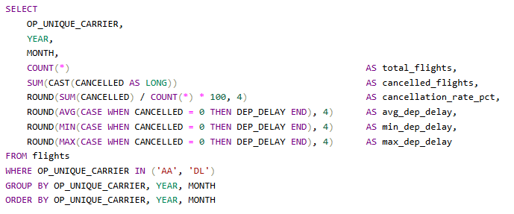
Query 1 - SQL
‹#›

Slide 18
Query 1- Dataframe
df.groupBy("OP_UNIQUE_CARRIER", "YEAR", "MONTH")
.agg(
count("*").alias("total_flights"),
spark_sum(col("CANCELLED").cast("long")).alias("cancelled_flights"),
spark_round(
spark_sum(col("CANCELLED")) / count("*") * 100, 4
).alias("cancellation_rate_pct"),
spark_round(
avg(when(col("CANCELLED") == 0, col("DEP_DELAY"))), 4
).alias("avg_dep_delay"),
spark_round(
spark_min(when(col("CANCELLED") == 0, col("DEP_DELAY"))), 4
).alias("min_dep_delay"),
spark_round(
spark_max(when(col("CANCELLED") == 0, col("DEP_DELAY"))), 4
).alias("max_dep_delay"),
)
.orderBy("OP_UNIQUE_CARRIER", "YEAR", "MONTH")
‹#›

Slide 19
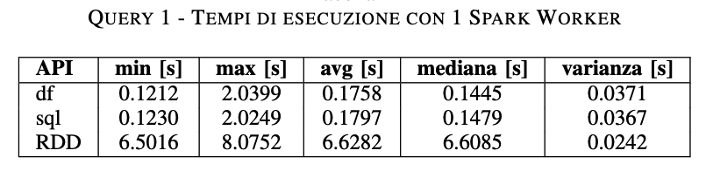
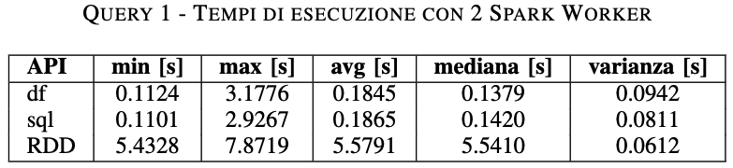
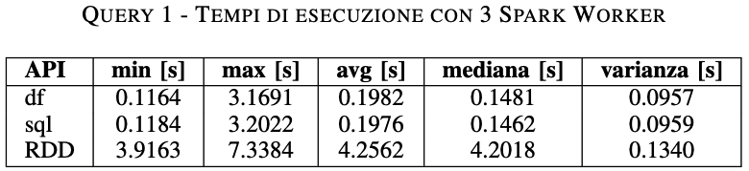
Query 1 - Comparazione tempi d’esecuzione
sono comparabili ovviamente
‹#›

Slide 20
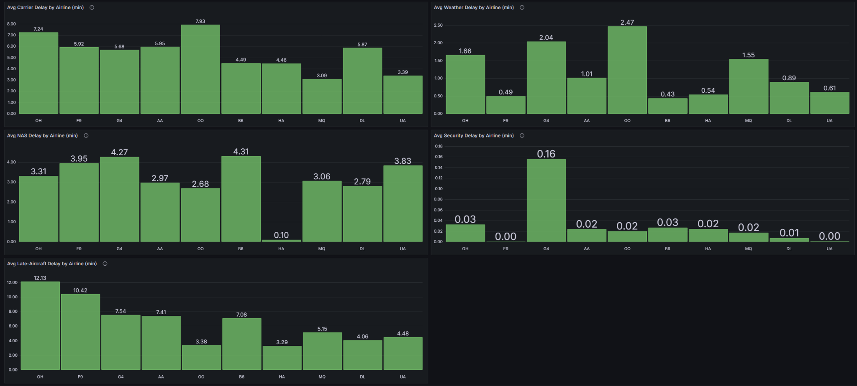
Query 1
‹#›

Slide 21
Query 2 - Introduzione
Per ciascuna compagnia con almeno 500 voli effettivi, calcolare il valor medio di ritardo in arrivo e il valor medio delle componenti di ritardo.
Restituire una classifica delle prime 10 compagnie ordinate per ritardo medio in arrivo decrescente
‹#›

Slide 22
Query 2 - RDD
base_df = (
spark.read.parquet(HDFS_INPUT)
.filter((col("CANCELLED") == 0) & (col("DIVERTED") ==0))
.select(
"OP_UNIQUE_CARRIER",
"ARR_DELAY",
"CARRIER_DELAY",
"WEATHER_DELAY",
"NAS_DELAY",
"SECURITY_DELAY",
"LATE_AIRCRAFT_DELAY",
)
)
rdd = (
base_df.rdd
.map(to_key_value)
.reduceByKey(combine)
.mapValues(finalize)
.filter(lambda kv: kv[1][0] >= MIN_FLIGHTS)
)
top = rdd.takeOrdered(
TOP_N,
key=top_key,
)
def to_key_value(r):
arr = r["ARR_DELAY"]
if arr is not None:
arr_sum, arr_n = float(arr), 1
else:
arr_sum, arr_n = 0.0, 0
return r["OP_UNIQUE_CARRIER"], (
1,
arr_sum,
arr_n,
_zero(r["CARRIER_DELAY"]),
_zero(r["WEATHER_DELAY"]),
_zero(r["NAS_DELAY"]),
_zero(r["SECURITY_DELAY"]),
_zero(r["LATE_AIRCRAFT_DELAY"]),
)
‹#›

Slide 23
Query 2 - RDD - reduceByKey - MapValues
def combine(a, b):
return (
a[0] + b[0], # total
a[1] + b[1], # arr_sum
a[2] + b[2], # arr_n
a[3] + b[3], # carrier_delay sum
a[4] + b[4], # weather_delay sum
a[5] + b[5], # nas_delay sum
a[6] + b[6], # security_delay sum
a[7] + b[7], # late_aircraft_delay sum
)
def finalize(v):
total, arr_sum, arr_n, carrier, weather, nas, security, late = v
#arr_n rappresenta il numero di voli che hanno effettuatu una tratta valida
avg_arr = round(arr_sum / arr_n, 4) if arr_n > 0 else None
avg_carrier = round(carrier / arr_n, 4) if arr_n > 0 else None
avg_weather = round(weather / arr_n, 4) if arr_n > 0 else None
avg_nas = round(nas / arr_n, 4) if arr_n > 0 else None
avg_security = round(security / arr_n, 4) if arr_n > 0 else None
avg_late_aircraft = round(late / arr_n, 4) if arr_n > 0 else None
return (
total,
avg_arr,
avg_carrier,
avg_weather,
avg_nas,
avg_security,
avg_late_aircraft
)
‹#›

Slide 24
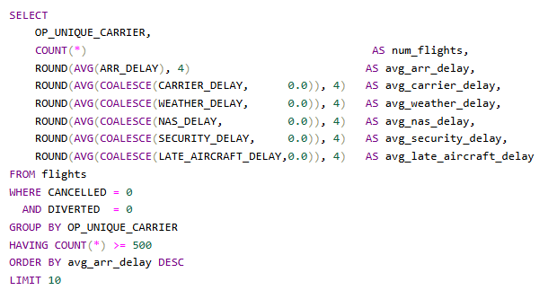
Query 2 - SQL
interessante parlare dei valori nulli, nonostante in fase di preprocessamento non siano stati gestiti qui li gestiamo con avg + coalesce
AVG non conteggia i valori null nel totale mentre coalesce invece sostituisce i null con valore 0.0.
‹#›

Slide 25
Query 2 - Dataframe
df.groupBy("OP_UNIQUE_CARRIER")
.agg(
count("*").alias("num_flights"),
spark_round(avg("ARR_DELAY"), 4).alias("avg_arr_delay"),
spark_round(avg(coalesce(col("CARRIER_DELAY"), lit(0.0))), 4
).alias("avg_carrier_delay"),
spark_round(
avg(coalesce(col("WEATHER_DELAY"), lit(0.0))), 4
).alias("avg_weather_delay"),
spark_round(
avg(coalesce(col("NAS_DELAY"), lit(0.0))), 4
).alias("avg_nas_delay"),
spark_round(
avg(coalesce(col("SECURITY_DELAY"), lit(0.0))), 4
).alias("avg_security_delay"),
spark_round(
avg(coalesce(col("LATE_AIRCRAFT_DELAY"),lit(0.0))), 4
).alias("avg_late_aircraft_delay"),
)
.filter(col("num_flights") >= 500)
.orderBy(desc("avg_arr_delay"))
.limit(10)
‹#›

Slide 26
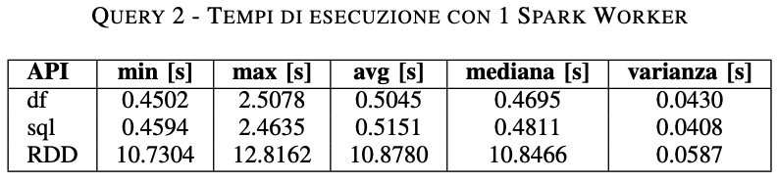
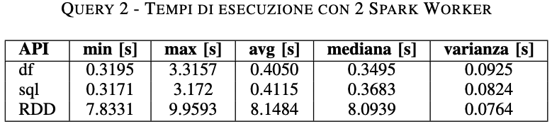
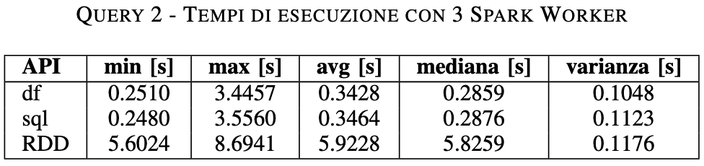
Query 2 - Comparazione tempi d’esecuzione
sono comparabili ovviamente
‹#›

Slide 27
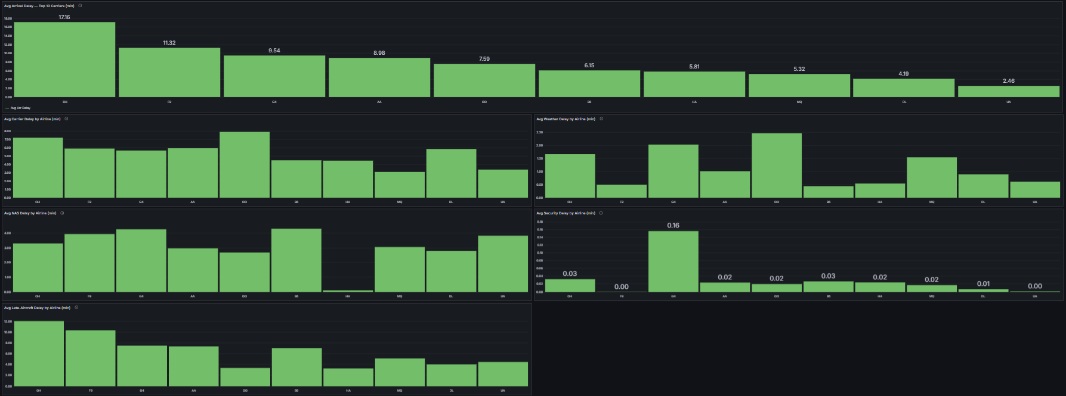
Query 2 Risultati
‹#›

Slide 28
Query 3 - Introduzione
Per questa query abbiamo pensato di dividere il calcolo in due come segue:
La query 3 richiede di filtrare i soli voli non cancellati delle compagnie AA DL UA WN, ricavare l’ora del giorno e calcolare per ogni compagnia il percentile n. 25,50,75 e 90.
Calcolare inoltre il minimo e massimo ritardo in partenza per ciascuna compagnia
‹#›

Slide 29
Query 3 - KLL
k in kll è il parametro che controlla la precisione vs. memoria dello sketch. Più precisamente, definisce la dimensione massima del compattatore di livello 0, da cui derivano tutte le garanzie dello sketch.
k in tdigest regola la size del buffer massimo prima di compattare
Perchè avete usato questi parametri?
Abbiamo scelto K=200 perché è il valore raccomandato dalla documentazione di datasketches per ottenere un errore relativo garantito sull'ordine dell'1-2% ai percentili estremi. KLL fornisce una garanzia teorica formale: con K=200 l'errore normalizzato sul rango è al massimo 1/K, indipendentemente dalla dimensione del dataset. Aumentare K migliora la precisione ma aumenta la memoria occupata dallo sketch — con 2.2M di record il valore di default è già ampiamente sufficiente."
Per t-digest abbiamo lasciato i parametri al default. Il valore di default di delta (100 centroidi) è un compromesso consolidato nella letteratura — sufficiente per una buona precisione sui percentili alle code, che sono quelli più rilevanti nella nostra analisi (P25, P75). Non avendo requisiti di precisione stringenti imposti dalla specifica del progetto, non abbiamo avuto motivo di deviare dal default
percentile_rdd = (
rdd
.combineByKey(create_combiner, merge_value, merge_combiners)
.map(lambda kv: (
kv[0][0], # carrier
kv[0][1], # hour
# analogo a tdigest con l'aggiunta della deserialize
round(datasketches.kll_floats_sketch.deserialize(kv[1]).get_quantile(0.25), 2), # p25
round(datasketches.kll_floats_sketch.deserialize(kv[1]).get_quantile(0.50), 2), # p50
round(datasketches.kll_floats_sketch.deserialize(kv[1]).get_quantile(0.75), 2), # p75
round(datasketches.kll_floats_sketch.deserialize(kv[1]).get_quantile(0.90), 2), # p90
))
.sortBy(lambda x: (x[0], x[1]))
)
# Min/Max: operazioni esatte, calcolate su DataFrame (no approssimazione)
# Min/Max DEP_DELAY per compagnia, calcolato con RDD.
range_rdd = (
rdd
.map(lambda kv: (kv[0][0], (kv[1], kv[1])))
.reduceByKey(lambda a, b: (min(a[0], b[0]), max(a[1], b[1])))
.map(lambda kv: (kv[0], kv[1][0], kv[1][1]))
.sortBy(lambda x: x[0])
)
Il t-digest non accumula tutti i punti grezzi, ma li comprime in centroidi — ognuno con un peso e un valore medio. La funzione di scala k definisce quanto possono essere "grandi" (pesanti) i centroidi in base alla loro posizione nella distribuzione
‹#›

Slide 30
Query 3 - KLL - combineByKey
k è il parametro che controlla la precisione vs. memoria dello sketch. Più precisamente, definisce la dimensione massima del compattatore di livello 0, da cui derivano tutte le garanzie dello sketch.
def create_combiner(value: float) -> bytes:
sketch = datasketches.kll_floats_sketch(K)
sketch.update(float(value))
return sketch.serialize()
def merge_value(sketch_bytes: bytes, value: float) -> bytes:
sketch = datasketches.kll_floats_sketch.deserialize(sketch_bytes)
sketch.update(float(value))
return sketch.serialize()
def merge_combiners(b1: bytes, b2: bytes) -> bytes:
s1 = datasketches.kll_floats_sketch.deserialize(b1)
s2 = datasketches.kll_floats_sketch.deserialize(b2)
s1.merge(s2)
return s1.serialize()
‹#›

Slide 31
Query 3 - TDigest
implementazione tramite i centroidi
percentile_rdd = (
rdd
.combineByKey(create_combiner, merge_value, merge_combiners)
.map(lambda kv: (
kv[0][0], # carrier
kv[0][1], # hour
round(kv[1].percentile(25), 2), # p25
round(kv[1].percentile(50), 2), # p50
round(kv[1].percentile(75), 2), # p75
round(kv[1].percentile(90), 2), # p90
))
.sortBy(lambda x: (x[0], x[1]))
)
# Min/Max: operazioni esatte, calcolate su DataFrame (no approssimazione)
range_rdd = (
rdd
.map(lambda kv: (kv[0][0], (kv[1], kv[1])))
.reduceByKey(lambda a, b: (min(a[0], b[0]), max(a[1], b[1])))
.map(lambda kv: (kv[0], kv[1][0], kv[1][1]))
.sortBy(lambda x: x[0])
)
‹#›

Slide 32
Query 3 - TDigest - combineByKey
implementazione tramite i centroidi
def create_combiner(value: float) -> TDigest:
d = TDigest()
d.update(value)
return d
def merge_value(digest: TDigest, value: float) -> TDigest:
digest.update(value)
return digest
def merge_combiners(d1: TDigest, d2: TDigest) -> TDigest:
# Itera i centroidi di d2 e li inserisce in d1 con il loro peso.
# Questo è il merge distribuito nativo di t-digest: trasferisce solo
# le strutture compatte (centroidi), non i dati grezzi.
for centroid in d2.C.values():
d1.update(centroid.mean, centroid.count)
return d1
‹#›

Slide 33
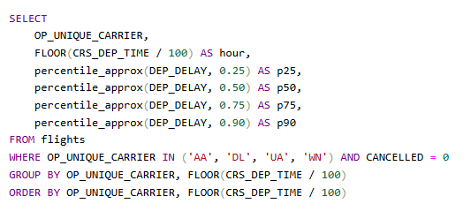
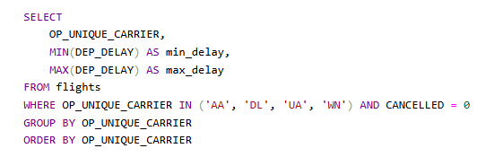
Query 3 - SQL
Query per i percentili
Valori sui ritardo
‹#›

Slide 34
Query 3 - Dataframe
percentiles = (
df.groupBy("OP_UNIQUE_CARRIER", "hour")
.agg(
expr("percentile_approx(DEP_DELAY, 0.25)").alias("p25"),
expr("percentile_approx(DEP_DELAY, 0.50)").alias("p50"),
expr("percentile_approx(DEP_DELAY, 0.75)").alias("p75"),
expr("percentile_approx(DEP_DELAY, 0.90)").alias("p90"),
)
.orderBy("OP_UNIQUE_CARRIER", "hour")
)
delay_range = (
df.groupBy("OP_UNIQUE_CARRIER").agg(
spark_min("DEP_DELAY").alias("min_delay"),
spark_max("DEP_DELAY").alias("max_delay"),
)
.orderBy("OP_UNIQUE_CARRIER")
)
‹#›

Slide 35
Query 3 - RDD
percentile_rdd = (
base
.map(lambda t: ((t[0], t[1]), t[2])) # chiave = (carrier, hour) valore = delay
.groupByKey() # raggruppa per (carrier, hour)
.mapValues(quantiles) # calcola percentili sul gruppo solo sui valori, chiavi intatte
.map(lambda kv: (kv[0][0], kv[0][1], *kv[1])) # appiattisce il risultato
.sortBy(lambda x: (x[0], x[1]))
)
range_rdd = (
base
.map(lambda t: (t[0], (t[2], t[2]))) # chiave solo carrier value = (ritardo, ritardo)
.reduceByKey(lambda a, b: (min(a[0], b[0]), max(a[1], b[1]))) # calcolo effettivo del minimo e massimo sulle coppie
.sortByKey() # qui ottieni quindi (carrier, (min,max))
)
# Percentile esatto su lista ordinata (interpolazione lineare). Eseguito sugli executor dentro mapValues.
def percentile(sorted_vals, q):
n = len(sorted_vals)
if n == 0:
return None
if n == 1:
return float(sorted_vals[0])
pos = q * (n - 1)
lo = math.floor(pos)
hi = math.ceil(pos)
if lo == hi:
return float(sorted_vals[int(pos)])
frac = pos - lo
return sorted_vals[lo] * (1 - frac) + sorted_vals[hi] * frac
def quantiles(values_iter):
#attenzione perchè il values_iter è un iteratore non una lista, che prendiamo da groupbykey
#in sorted avviene la vera materializzazione dell'iteratore in una lista
vals = sorted(values_iter)
return (
round(percentile(vals, 0.25), 2),
round(percentile(vals, 0.50), 2),
round(percentile(vals, 0.75), 2),
round(percentile(vals, 0.90), 2),
)
‹#›

Slide 36
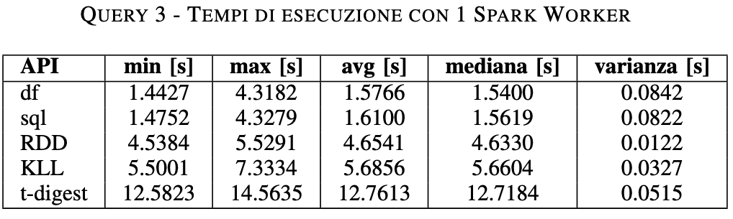
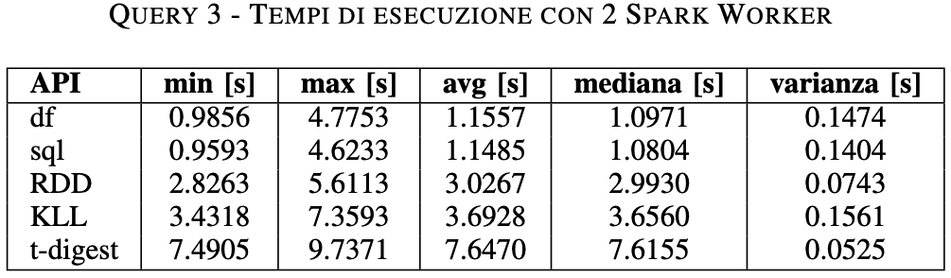
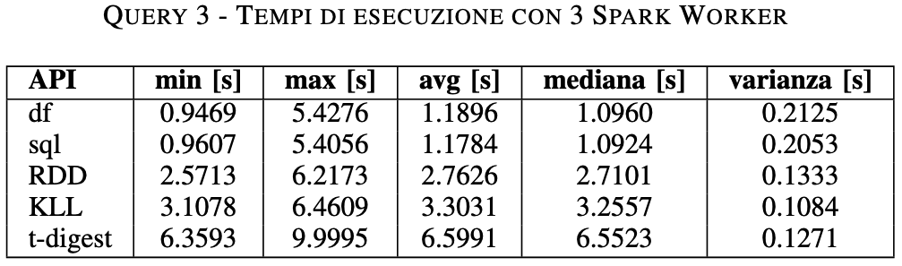
Query 3 - Comparazione tempi d’esecuzione
sono comparabili ovviamente
‹#›

Slide 37
Query 3 - Comparazione tempi d’esecuzione
Per quanto concerne la Query 3, i tempi superiori di KLL e t-digest rispetto all’implementazione non approssimata in RDD non sono inattesi: trattandosi di algoritmi di approssimazione basati su sketch, il loro vantaggio emerge solo su una mole di dati molto elevata e in sistemi realmente distribuiti, dove il costo del calcolo diventerebbe proibitivo
Anche all'aumentare del numero di Spark Worker, in un contesto locale, con dataset contenuto e risorse limitate, come nel nostro caso, l'overhead di costruzione, serializzazione e merge delle strutture probabilistiche prevale sul beneficio, rendendoli più lenti rispetto a un'implementazione esatta in RDD.
sono comparabili ovviamente
‹#›

Slide 38
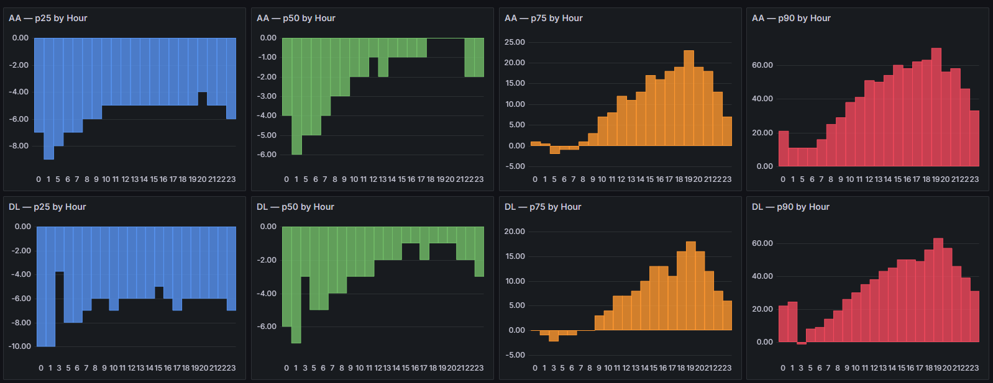
Query 3 - Comparazione tempi d’esecuzione
‹#›

Slide 39
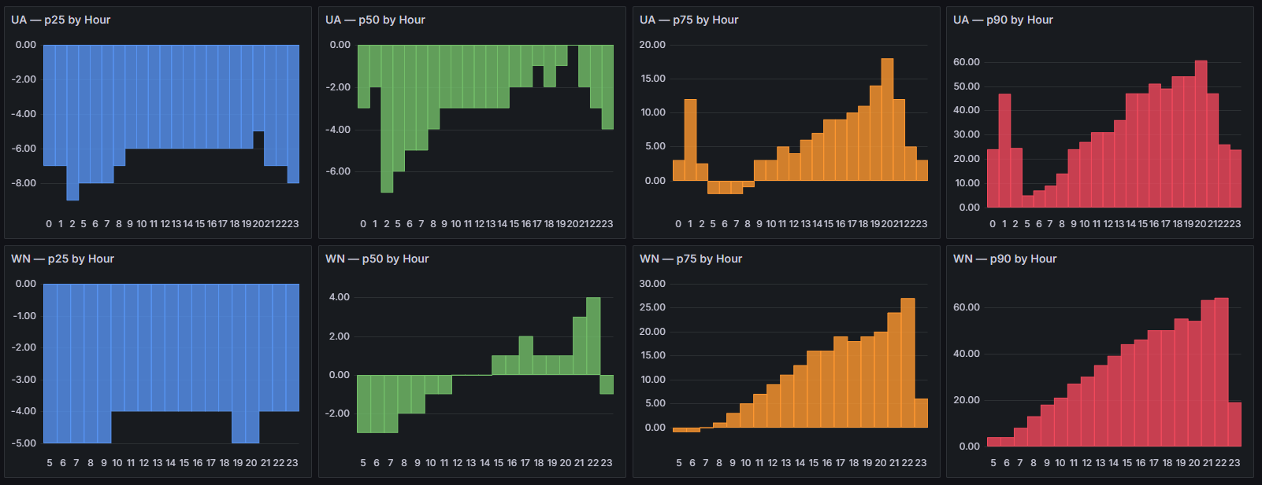
Query 3 - Comparazione tempi d’esecuzione
‹#›

Slide 40
Analisi del Clustering

Slide 41
Analisi del Clustering
Obiettivo: individuare gruppi di compagnie aeree con comportamenti operativi simili
Il clustering non viene applicato ai singoli voli, ma alle compagnie aeree
Ogni compagnia viene rappresentata tramite un profilo aggregato, costruito usando metriche relative a ritardi, cancellazioni e cause di ritardo.
Per valutare l’impatto della scelta delle feature, l’analisi è stata organizzata in due configurazioni:
Studio base:
utilizza esclusivamente le feature richieste dalla specifica progettuale
Studio esteso:
aggiunge nuove metriche operative tramite feature engineering
‹#›

Slide 42
Analisi del Clustering - Pipeline
Per entrambe le configurazioni è stata eseguita la seguente sequenza di operazioni:
Aggregazione dei dati per compagnia aerea
Costruzione e standardizzazione del vettore delle feature
Ricerca del miglior valore di k tra 2 e 6:
WSSSE per Elbow Method
Silhouette Score
Applicazione finale di K-Means con il k selezionato
Esportazione dei risultati finali
Costruzione e standardizzazione del vettore delle feature
(questo per le distanze euclidee)
‹#›

Slide 43
Analisi del Clustering - Studio Base
Feature utilizzate nello studio Base → 8 features totali
Ritardi medi:
avg_dep_delay → ritardo medio in partenza
avg_arr_delay → ritardo medio in arrivo
Cancellazioni:
cancellation_rate → percentuale di voli cancellati sul totale
Cause di ritardo:
avg_carrier_delay → cause operative della compagnia
avg_weather_delay → condizioni meteorologiche
avg_nas_delay → congestione/gestione del traffico aereo
avg_security_delay → problemi di sicurezza
avg_late_aircraft_delay → ritardo accumulato dal volo precedente
‹#›

Slide 44
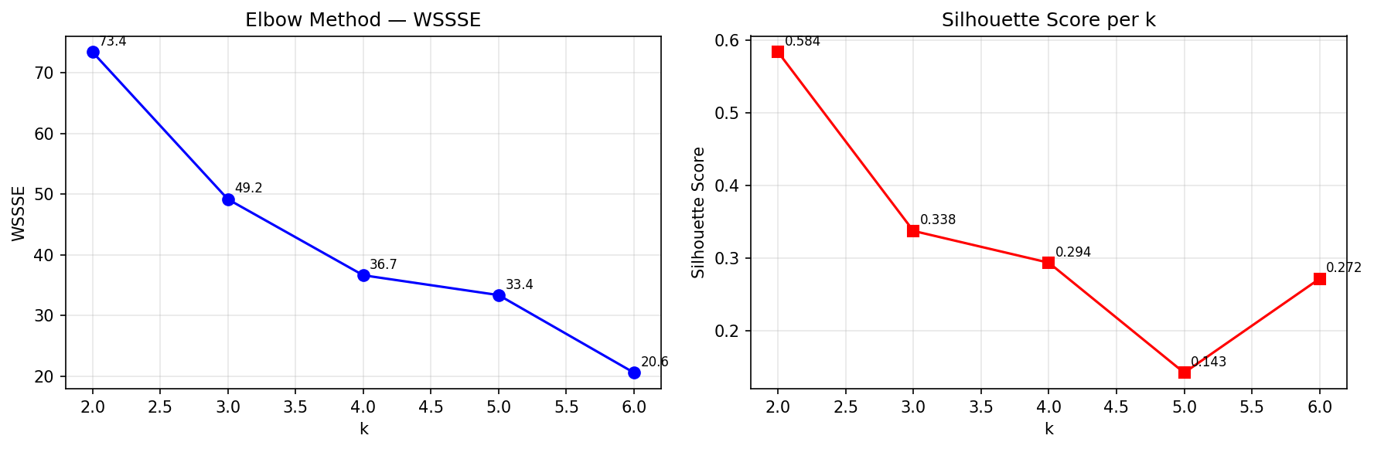
Analisi del Clustering - Studio Base
silhouette score più vicino a 0 o negativo non clusterizza in modo corretto
Il grafico dell’Elbow Method mostra una riduzione progressiva del WSSSE, senza evidenziare un gomito netto.
La scelta finale è quindi guidata dal Silhouette Score, massimo per k uguale a 2
Di conseguenza, per lo Studio Base è stato scelto k = 2.
‹#›

Slide 45
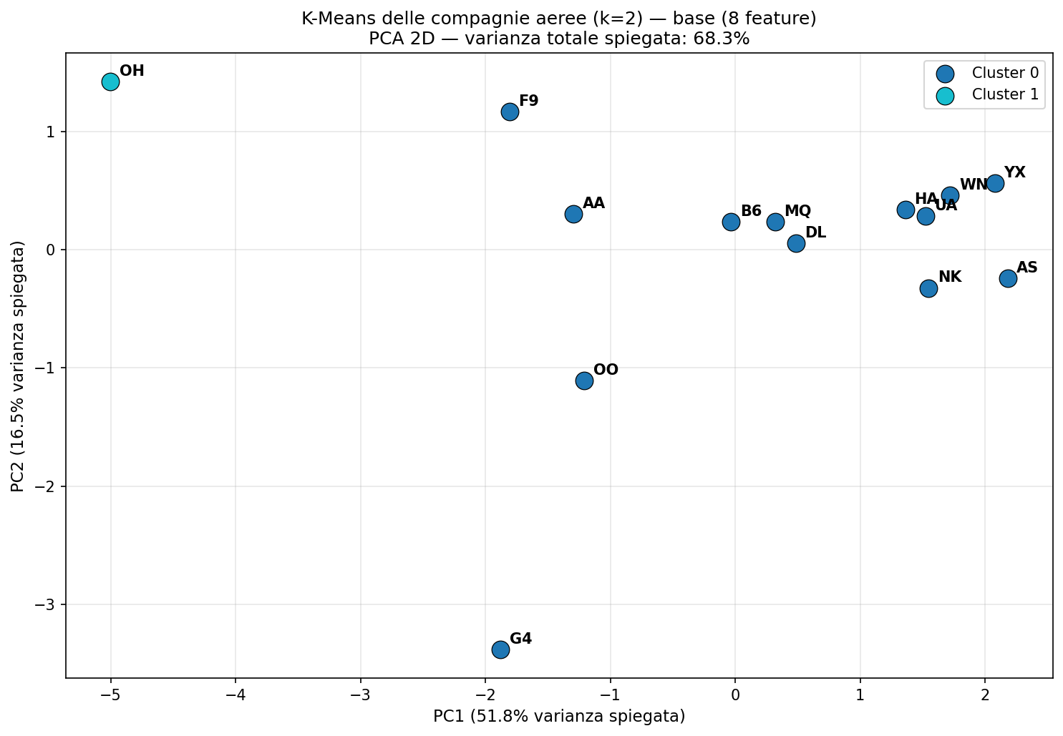
Analisi del Clustering - Studio Base
Studio Base con k = 2
La PCA proietta le compagnie in due dimensioni, mantenendo il 68.3% della varianza totale
Il clustering separa OH dal resto delle compagnie:
Cluster 1:contiene solo OH
Cluster 0: contiene le altre 13 compagnie
Il risultato evidenzia la presenza di un outlier, ma produce una segmentazione poco bilanciata
‹#›

Slide 46
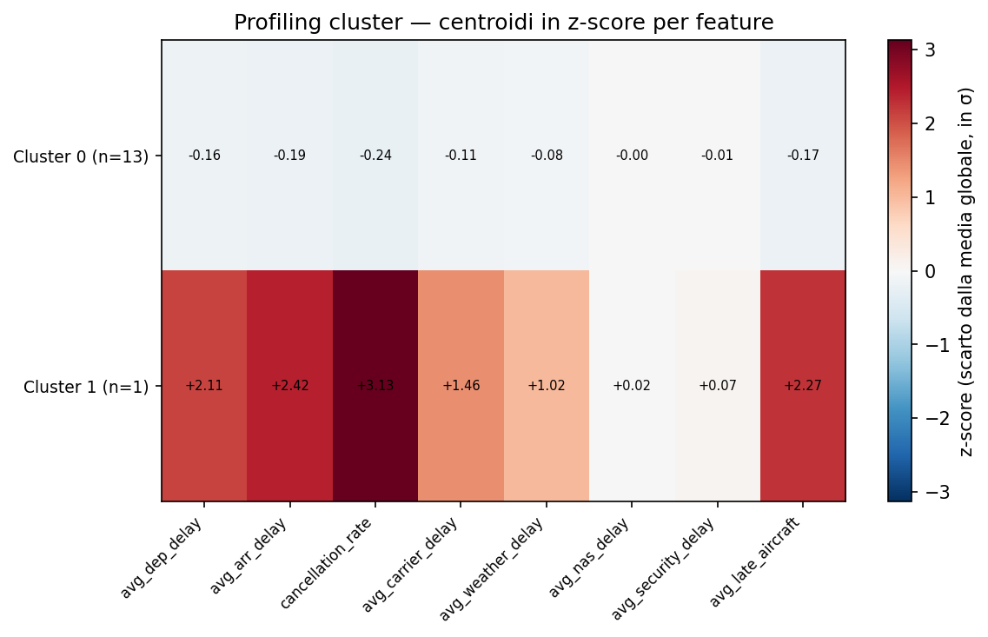
Analisi del Clustering - Studio Base
Studio Base con k = 2
Il profiling dei centroidi permette di interpretare i cluster confrontando i valori medi delle feature rispetto alla media globale.
Il grafico conferma quanto osservato nella PCA: lo Studio Base separa principalmente OH dal resto delle compagnie, producendo una segmentazione 1 vs 13.
In particolare:
Cluster 0 → contiene 13 compagnie e presenta valori vicini alla media;
Cluster 1 → contiene solo OH e presenta valori molto superiori alla media su ritardi, cancellation_rate e late_aircraft_delay.
z score indica la dez std tra la media di ogni feature rispetto al cluster stesso
‹#›

Slide 47
Analisi del Clustering - Studio Esteso
Lo Studio Esteso aggiunge nuove metriche operative alle feature utilizzate nello Studio Base.
Feature candidate aggiunte:
std_dep_delay → deviazione standard del ritardo in partenza
on_time_rate → percentuale di voli arrivati in orario
diverted_rate → percentuale di voli deviati
Per evitare ridondanza tra le variabili, è stata calcolata la matrice di correlazione di Pearson.
Risultato dell’analisi di correlazione delle feature:
std_dep_delay è ridondante poiché |r| ≥ 0.8 con i ritardi medi e quindi fortemente correlata → feature scartata
on_time_rate e diverted_rate sono state mantenute
Lo Studio Esteso utilizza quindi 10 feature totali.
Pearson.
‹#›

Slide 48
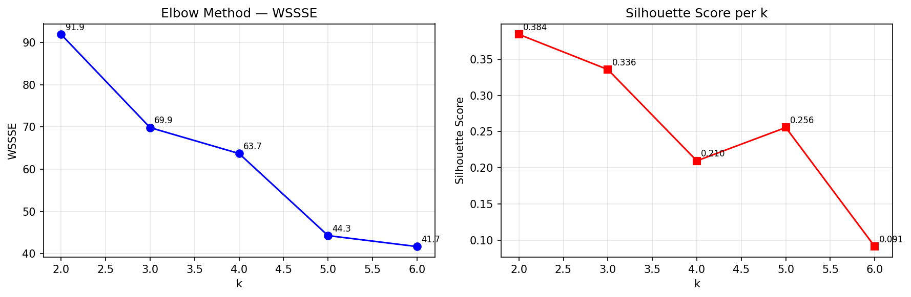
Analisi del Clustering - Studio Esteso
Il Silhouette Score raggiunge il valore massimo per k = 2, con score pari a 0.384
Il grafico dell’Elbow Method mostra una riduzione progressiva del WSSSE, senza evidenziare un gomito netto
Di conseguenza, anche per lo Studio Esteso è stato scelto k = 2.
‹#›

Slide 49
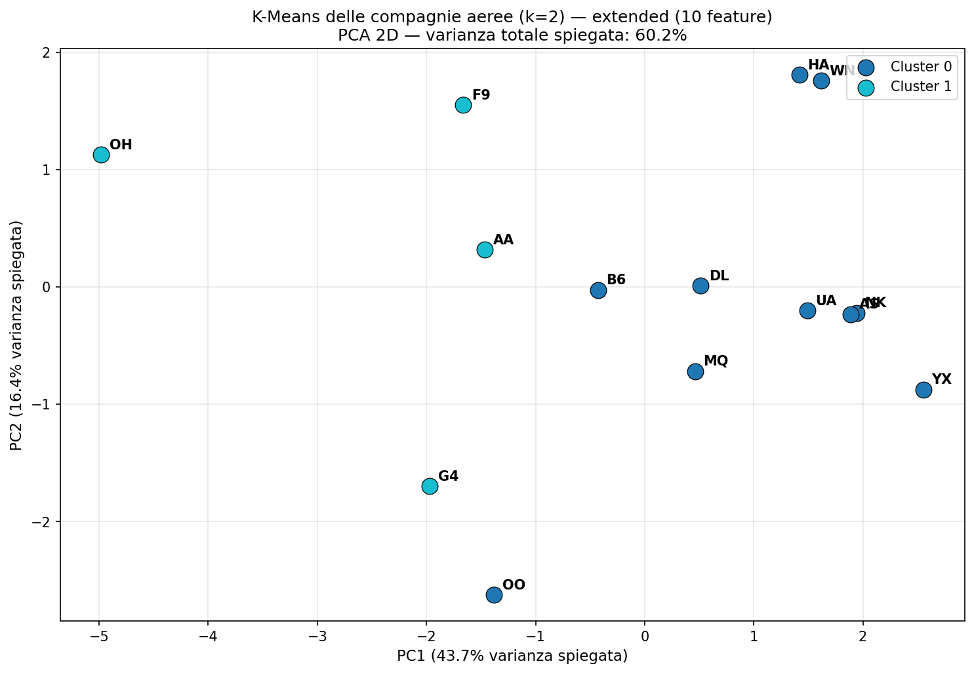
Analisi del Clustering - Studio Esteso
Studio Esteso con k = 2
La PCA proietta le compagnie in due dimensioni,mantenendo il 60.2% della varianza totale
A differenza dello Studio Base, il clustering non isola solo OH, ma individua un gruppo più ampio di compagnie:
Cluster 1: OH, F9, AA e G4
Cluster 0: le altre 10 compagnie
La segmentazione risulta più bilanciata e più interpretabile dal punto di vista operativo
‹#›

Slide 50
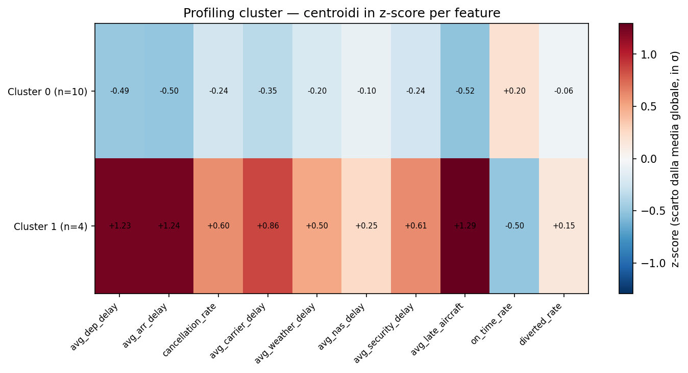
Analisi del Clustering - Studio Esteso
Studio Esteso con k = 2
Il grafico conferma quanto osservato nella PCA.
Lo Studio Esteso non separa solamente OH, ma individua un gruppo più ampio di compagnie con criticità operative più marcate
In particolare:
Cluster 0 → contiene 10 compagnie e presenta valori inferiori alla media su ritardi, cancellation_rate e late_aircraft_delay;
Cluster 1 → contiene 4 compagnie e presenta valori superiori alla media su ritardi, cancellation_rate e late_aircraft_delay, con on_time_rate sotto la media.
‹#›

Slide 51
Analisi del Clustering - Interpretazioni
Lo Studio Base è interpretabile soprattutto come individuazione di un outlier:
il Cluster 1 contiene solo OH, caratterizzata da valori molto superiori alla media su ritardi, cancellation_rate e late_aircraft_delay.
Tuttavia, questa separazione è meno utile per l’analisi complessiva, perché tutte le altre 13 compagnie vengono raggruppate nello stesso cluster poiché la separazione è guidata principalmente dalla presenza dell’outlier.
Lo Studio Esteso ottiene una Silhouette più bassa ma produce una segmentazione più equilibrata: 10 vs 4.
I cluster dello Studio Esteso sono più interpretabili:
Cluster 0 → compagnie più regolari e affidabili;
Cluster 1 → compagnie con maggiori criticità operative
‹#›

Slide 52
Redis

Slide 53
Redis
Redis è stato utilizzato come sistema di storage key-value per memorizzare i risultati aggregati prodotti dalle query Spark
I risultati vengono prima salvati su HDFS in formato CSV e poi esportati su Redis tramite uno script dedicato.
La scelta di Redis è motivata da:
velocità di accesso ai dati, essendo un datastore in-memory;
semplicità nella gestione di risultati aggregati e di piccole dimensioni;
compatibilità con Grafana per la visualizzazione dei risultati.
Redis non sostituisce HDFS:
HDFS mantiene i dati persistenti
Redis espone i risultati aggregati alle dashboard
‹#›

Slide 54
Redis - Modello dei dati
I risultati sono stati organizzati tramite strutture dati Redis differenti.
Le chiavi Redis rispecchiano il livello di aggregazione dei risultati:
per mese e compagnia nella Query 1
una classifica ordinata per la Query 2
per compagnia e fascia oraria nella Query 3
Query 1:
HASH con chiave q1:{carrier}:{year}:{month}
contiene metriche mensili come total_flights, cancelled_flights, cancellation_rate_pct e avg_dep_delay
‹#›

Slide 55
Redis - Modello dei dati
Query 2:
ZSET q2:ranking per ordinare le compagnie in base ad avg_arr_delay
HASH q2:{carrier} per salvare le metriche dettagliate della compagnia
Query 3:
HASH q3:percentiles:{carrier}:{hour}
contiene i percentili p25, p50, p75 e p90 dei ritardi per fascia oraria
‹#›

Slide 56
Grafana

Slide 57
Grafana
Grafana utilizza Redis come sorgente dati per costruire dashboard relative ai risultati delle query.
Le dashboard permettono di visualizzare:
andamento mensile di avg_dep_delay e cancellation_rate per AA e DL;
ranking delle compagnie per ritardo medio in arrivo
confronto delle cause medie di ritardo;
distribuzione dei percentili di DEP_DELAY per compagnia e fascia oraria.
‹#›

Slide 58
GRAZIE PER L’ATTENZIONE!

